Slide 1
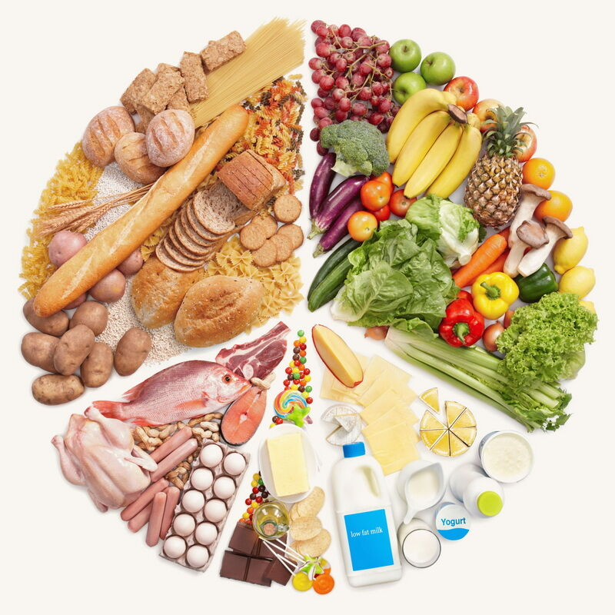
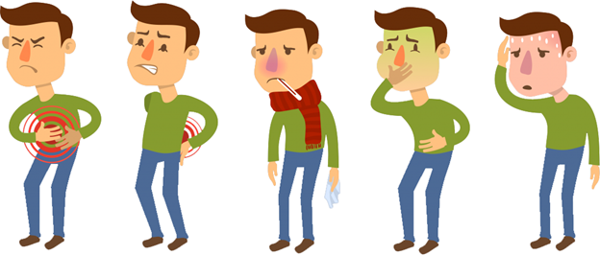
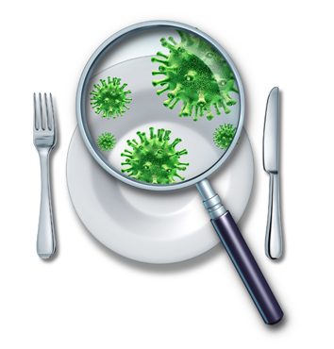
Пищевые токсины

Slide 2
Пищевые токсины- это….
Пищевая токсикоинфекция (ПТИ) – это заболевание, причиной которого является заражение не собственно бактериями, а токсинами, которые образуются в результате жизнедеятельности бактерий вне организма человека – в основном в продуктах питания. Существует большое количество бактерий, способных продуцировать токсины. Многие токсины способны длительно сохраняться в зараженных продуктах, а некоторые выдерживают различные виды обработки, в том числе кипячение в течение нескольких минут. Характерным признаком пищевых токсикоинфекций являются вспышки заболеваемости, когда за короткий промежуток времени заболевает большое количество людей.

Slide 3
Основные возбудители пищевой токсикоинфекции
Staphylococcus aureus – золотистый стафилококк
Clostridium perfringens
Важно отметить, что заболевание вызывают не сами бактерии, а токсины, которые они вырабатывают и накапливают внутри продукта. Некоторые токсины могут долгое время сохраняться в продуктах, а часть из них прекрасно переносит агрессивные способы обработки — даже кипячение.
Токсин Bacillus cereus

Slide 4
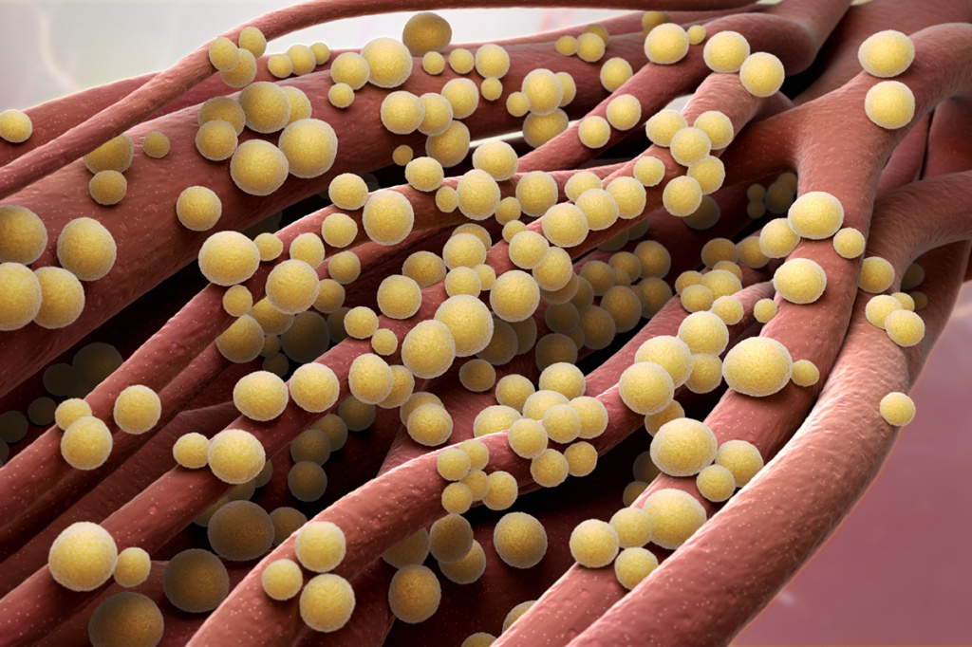
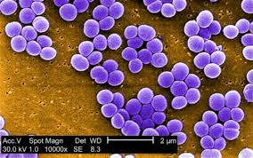
Золотистый стафилококк
Staphylococcus aureus – золотистый стафилококк - способен вырабатывать токсин, поражающий кишечник. Золотистый стафилококк широко распространен в окружающей среде и отлично сохраняется и размножается в пищевых продуктах, которые являются для него питательной средой. Если блюда после приготовления оставляют при комнатной температуре (особенно салаты с майонезом, кремовые торты и т.д.), то в них создаются как нельзя более благоприятные условия для размножения стафилококков и выработки токсина.

Slide 5
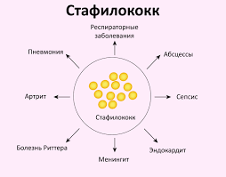
-При высушивании не теряет активность;
-не погибает в чистом этиловом спирте;
-под солнечными лучами живет 12 часов;
-при 150 градусах жары может продержаться 10 минут
-не боится перекиси водорода, он сам вырабатывает фермент каталазу, которая разрушает пв, и в результате сам микроб питается выделенным водородом.

Slide 6
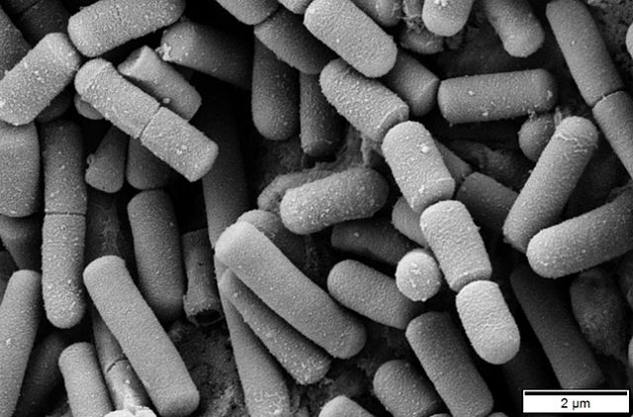
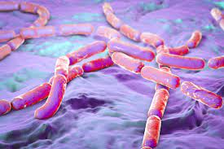
Восковая бацилла
Bacillus cereus — вид грамположительных, спорообразующих почвенных бактерий.
Bacillus cereus – заболевание обычно связано с употреблением блюд из риса (сырой рис часто бывает обсеменен Bacillus cereus ). Возбудитель размножается в блюдах, оставленных после приготовления при комнатной температуре. Токсин Bacillus cereus термостабилен, и повторное кипячение блюда его не разрушает. Они вызывают у людей желудочные заболевания (диарею и др.), а также септицемию, эндокардит, поражения центральной нервной системы.

Slide 7
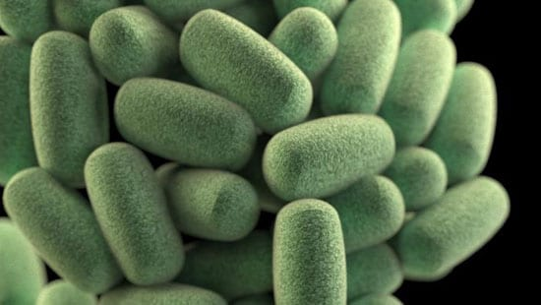
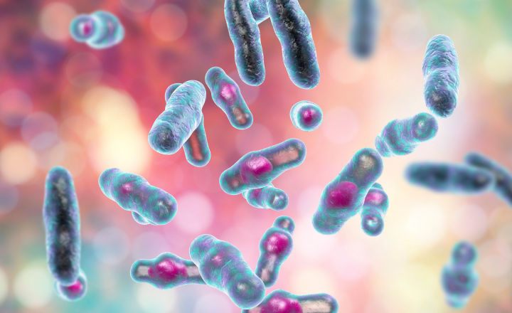
Clostridium perfringens. Клостридия перфринген.
Clostridium perfringens . Эта пищевая токсикоинфекция бывает связана с употреблением блюд из недостаточно проваренного мяса, птицы и бобовых. Заболевание обычно продолжается не более суток и проходит без лечения.

Slide 8
Для того, чтобы токсин попал в кровь, требуется несколько часов, иногда минут. Поэтому инкубационный период (время от начала заражения до первых проявлений заболевания) крайне короткий - составляет не более 16 часов. Для пищевых токсикоинфекций характерно повышение температуры тела до 38-39 ° С, сопровождающееся ознобом, слабостью, головной болью. Однако столь выраженная интоксикация встречается не всегда – иногда температура повышается незначительно или остается нормальной. Наиболее характерными проявлениями пищевой токсикоинфекции являются рвота и понос. Эти симптомы могут появляться отдельно друг от друга или одновременно. Рвота обычно сопровождается тошнотой и, как правило, приносит облегчение. Затем к общей картине заболевания присоединяются признаки обезвоживания. Начальным признаком потери жидкости является сухость во рту; при более тяжелом течении заболевания учащается пульс, снижается артериальное давление, появляется осиплость голоса, судороги кистей и стоп. При появлении судорог необходимо незамедлительно вызывать бригаду скорой медицинской помощи.

Slide 9
Профилактика пищевых отравлений:
Мойте руки перед едой.
Соблюдайте правила хранения продуктов.
Следите за сроками годности и не употребляйте просроченные продукты.
Мойте фрукты и овощи горячей водой и с щеткой.
Не забывайте о тщательной термической обработке продуктов.
Старайтесь избегать подозрительных заведений общепита.
Покупайте сыры, колбасы, молочные продукты в герметичной упаковке.
Во время путешествий в жаркие страны: пейте только бутилированную воду, избегайте употребления салатов из свежих овощей, заказывайте напитки безо льда, желательно в закрытой таре.
Помните, что сезон отравлений приходится на теплое время года и будьте внимательны и осторожны.

